Slide 1


ЭЛЕКТРОННАЯ ТОРГОВАЯ ПЛОЩАДКА
Особенности закупки «с полки» по части 12 статьи 93 Федерального закона №44-ФЗ, учитывая функциональные особенности ЭТП «Фабрикант»

Slide 2





2
Телеграм-канал «Вергунова о закупках»:
https://t.me/vergunova_o_zakupkah
Социальные сети ЭТП Фабрикант:
Вергунова
Ольга Викторовна
https://t.me/ETPFabrikant
Руководитель Департамента методологии и обучения ЭТП «Фабрикант».
Эксперт, консультант с непрерывной практикой
в регламентированных закупках с 2003 года.
Преподаватель с опытом работы более 15-ти лет.
https://vk.com/fabrikant_info
https://www.youtube.com/user/FabrikantInfo

Slide 3
Ограничения при проведении закупки через электронный магазин
Закупить можно только 1 наименование товара с определенным набором характеристик. Если приобрести необходимо два товара с одним наименованием, но с разными характеристиками, то это будут две самостоятельные закупки;
Закупать можно только товары. Работы и услуги – нельзя. При публикации извещения в ЕИС признак «товар» устанавливается автоматически и снять его нельзя;
Устанавливать характеристики товара можно только по КТРУ. Если товара в КТРУ нет, то закупить его по части 12 статьи 93 невозможно;
Если позиция КТРУ «пустая», то есть в ней нет характеристик – проводить закупку через ЭМ нельзя (Письмо Минфина России от 10.08.2023 N 24-03-06/75075);
Дополнительные характеристики установить невозможно, потому что контроль соответствия характеристик производится оператором автоматически, следовательно, никакие «прикрепленные файлы» в расчет не могут быть приняты;
НМЦК одной закупки не более 5 млн. руб.;
Годовой объем закупок (то есть стоимость фактически исполненных и оплаченных контрактов), осуществляемых в соответствии с частью 12 статьи 93, не должен превышать 100 миллионов рублей.

Slide 4
Алгоритм закупки
Шаг 1. Внесение сведений в план-график закупки
Шаг 2. Обоснование НМЦК. Способы стандартные, в соответствии со ст. 22.
Оптимально – через запрос коммерческих предложений
Шаг 3. Размещение участниками на торговой площадке сведений о предварительных предложениях.
Срок действия такого предложения – не более одного месяца.
Однако, участник может продлить такой срок
Шаг 4. Публикация заказчиком извещения о проведении закупки в ЕИС
Шаг 5. Получение предложений (на площадке), их рассмотрение и формирование протокола
Шаг 6. Заключение контракта. Алгоритм аналогичен запросу котировок

Slide 5
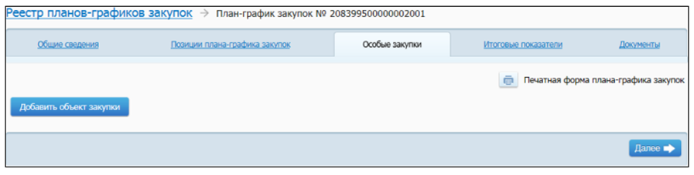
ШАГ 1
План-график
Нормативное обоснование
Пп. г п. 18 Положения о порядке формирования плана-графика (Постановление Правительства РФ от 30.09.2019 N 1279):
В план-график в форме отдельной закупки включается информация о закупках, которые планируется осуществлять в соответствии с частью 12 статьи 93 Федерального закона №44-ФЗ, в размере годового объема финансового обеспечения соответствующих закупок. В качестве наименования объекта закупки указывается положение Федерального закона, являющееся основанием для осуществления указанных закупок.

Slide 6
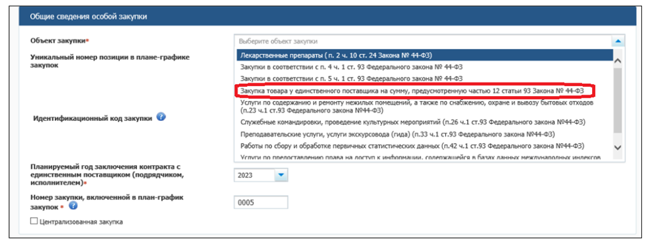
План-график
Отдельно каждая из закупок по ч. 12 ст. 93 в ПГ не вносится, делается одна общая запись в ПГ. Поэтому сумма по этой закупке в ПГ должна быть общая по всем планируемым закупкам.

Slide 7
ШАГ 2
Требования к предварительному предложению
а) наименование товара и его характеристики с использованием каталога товаров, работ, услуг для обеспечения государственных и муниципальных нужд;
б) товарный знак (при наличии);
в) наименование страны происхождения товара;
г) документ (или его копия), подтверждающий страну происхождения товара (в случае, если такой документ в отношении соответствующего товара предусмотрен нормативными правовыми актами, принятыми в соответствии с частями 3 и 4 статьи 14 настоящего Федерального закона). В случае отсутствия такого документа (или его копии) такой товар приравнивается к товару, происходящему из иностранного государства или группы иностранных государств;
д) единица измерения товара по общероссийскому классификатору, используемому для количественной оценки технико-экономических и социальных показателей;
е) цена (цены) единицы товара с учетом стоимости доставки, налогов, сборов и иных обязательных платежей, предусмотренных подпунктами "ж" и "з" настоящего пункта количества товара, предлагаемого участником закупки к поставкам, и субъекта (субъектов) Российской Федерации, муниципального (муниципальных) района (районов), муниципального (муниципальных) округа (округов) или городского (городских) округа (округов), в пределах территории (территорий) которого (которых) участник закупки предлагает товар к поставкам;

Slide 8
Требования к предварительному предложению
ж) минимальное и (или) максимальное количество товара, предлагаемое участником закупки к поставкам. При этом такое количество товара может быть указано с учетом предусмотренных подпунктом "з" настоящего пункта субъекта (субъектов) Российской Федерации, муниципального (муниципальных) района (районов), муниципального (муниципальных) округа (округов) или городского (городских) округа (округов), в пределах территории (территорий) которого (которых) участник закупки предлагает товар к поставкам;
з) наименование субъекта (субъектов) Российской Федерации, муниципального (муниципальных) района (районов), муниципального (муниципальных) округа (округов) или городского (городских) округа (округов) по общероссийскому (общероссийским) классификатору (классификаторам), используемому (используемым) для сопоставимости и автоматизированной обработки информации в разрезах административно-территориального деления, систематизации и однозначной идентификации на всей территории Российской Федерации муниципальных образований и населенных пунктов, входящих в их состав, в пределах территории (территорий) которого (которых) участник закупки предлагает товар к поставкам;
и) срок действия предварительного предложения, который не может составлять более одного месяца с даты его размещения на электронной площадке. Участник закупки вправе продлить срок действия предварительного предложения или отозвать его в любой момент до направления оператором электронной площадки заявки заказчику в соответствии с подпунктом "в" пункта 5 настоящей части;

Slide 9
Требования к предварительному предложению
к) информацию и документы, предусмотренные подпунктами "н" - "п" пункта 1 части 1 статьи 43 настоящего Федерального закона:
н) документы, подтверждающие соответствие участника закупки требованиям, установленным пунктом 1 части 1 статьи 31 44-ФЗ, документы, подтверждающие соответствие участника закупки дополнительным требованиям, установленным в соответствии с частями 2 и 2.1 (при наличии таких требований) статьи 31 44-ФЗ, если иное не предусмотрено настоящим Федеральным законом;
о) декларация о соответствии участника закупки требованиям, установленным пунктами 3 - 5, 7 - 11 части 1 статьи 31 44-ФЗ;
п) реквизиты счета участника закупки, на который в соответствии с законодательством Российской Федерации осуществляется перечисление денежных средств в качестве оплаты поставленного товара, выполненной работы (ее результатов), оказанной услуги, а также отдельных этапов исполнения контракта, за исключением случаев, если в соответствии с законодательством Российской Федерации такой счет открывается после заключения контракта
л) минимальный (минимальные) срок (сроки) и (или) максимальный (максимальные) срок (сроки) поставки товара с учетом предусмотренных подпунктами "ж" и "з" настоящего пункта количества товара, предлагаемого участником закупки к поставкам, и субъекта (субъектов) Российской Федерации, муниципального (муниципальных) района (районов), муниципального (муниципальных) округа (округов) или городского (городских) округа (округов), в пределах территории (территорий) которого (которых) участник закупки предлагает товар к поставкам. Предусмотренные настоящим подпунктом сроки поставки товара исчисляются календарными днями и указываются в предварительном предложении в календарных днях. При этом неуказание в соответствии с настоящим подпунктом минимального (минимальных) или максимального (максимальных) срока (сроков) означает согласие участника закупки со сроком поставки товара, предусмотренным в извещении об осуществлении закупки в соответствии с подпунктом "в" пункта 3 настоящей части

Slide 10
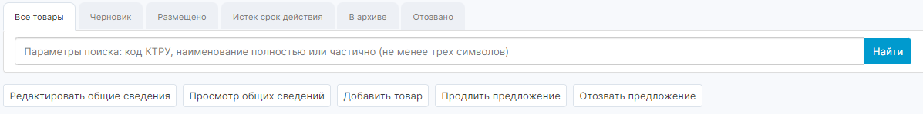
Размещение предварительного предложения на ЭТП «Фабрикант»
Вкладка «Предварительные предложения» В ЛК Поставщика:
Редактирование сведений об участнике, его декларации, срока действия предложения
Просмотр сведений об участнике, его декларации, срока действия предложения

Slide 11
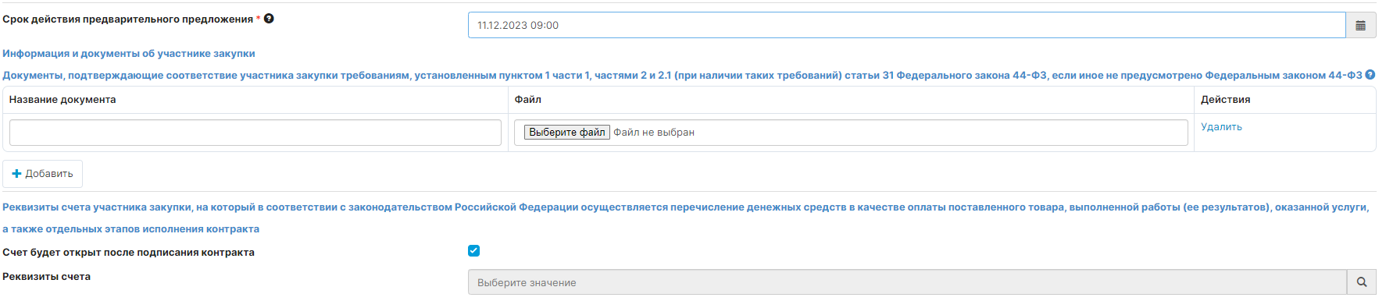
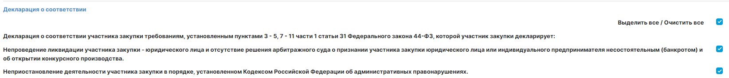
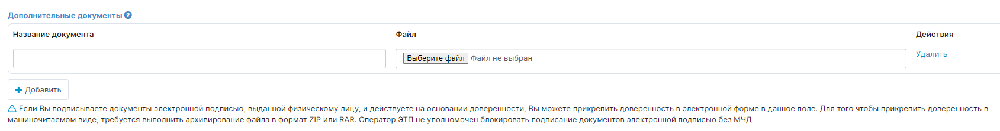
Размещение предварительного предложения на ЭТП «Фабрикант»

Slide 12
Размещение предварительного предложения на ЭТП «Фабрикант»
Возвращаемся во вкладку «Предварительные предложения» В ЛК Поставщика:
Добавляем сведения о товаре, которые перейдут впоследствии на рассмотрение заказчику

Slide 13
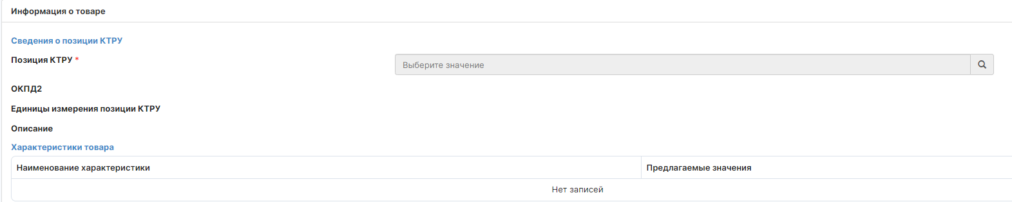
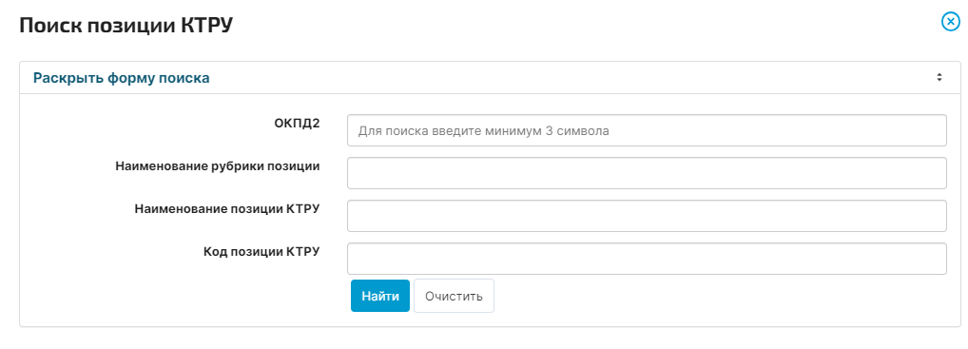
Размещение предварительного предложения на ЭТП «Фабрикант»

Slide 14
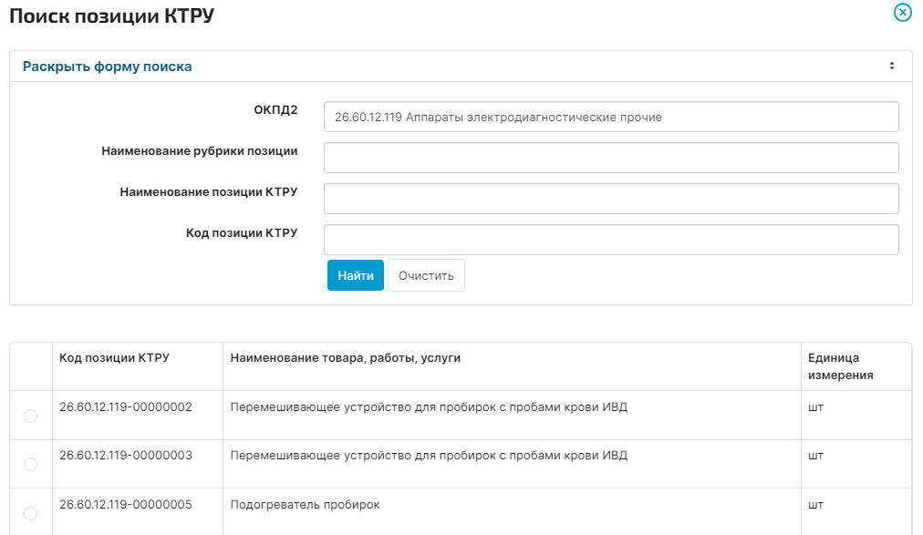
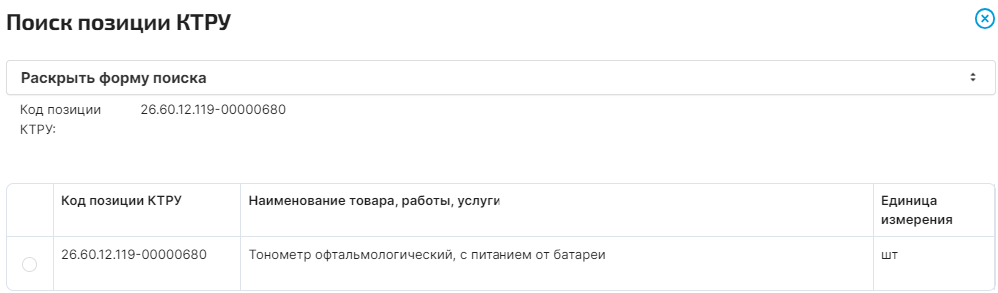
Размещение предварительного предложения на ЭТП «Фабрикант»
Если искать по ОКПД2
VS
Если искать по КТРУ

Slide 15
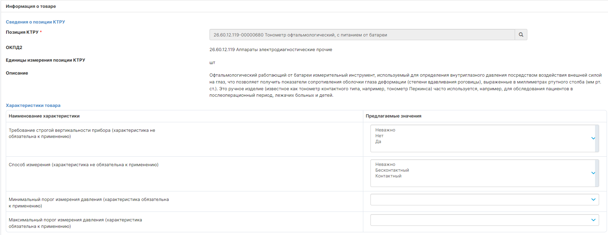
Размещение предварительного предложения на ЭТП «Фабрикант»

Slide 16
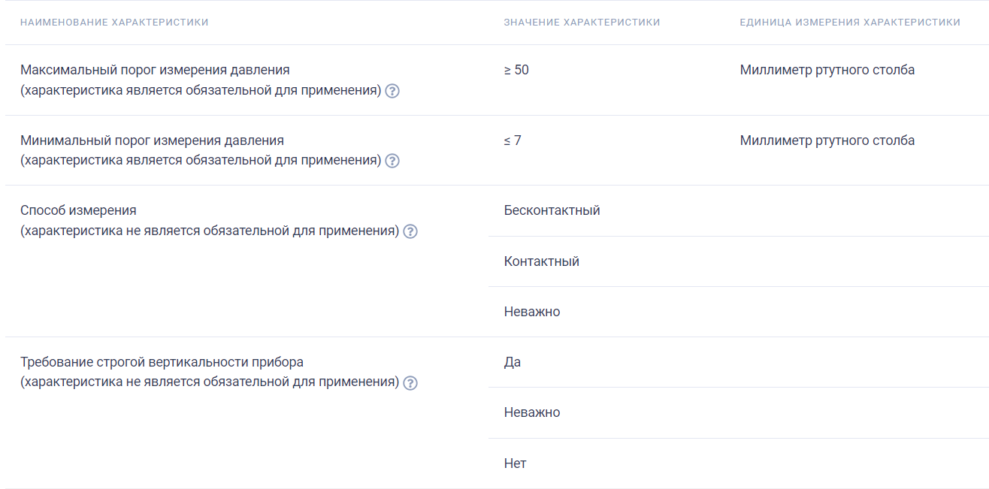
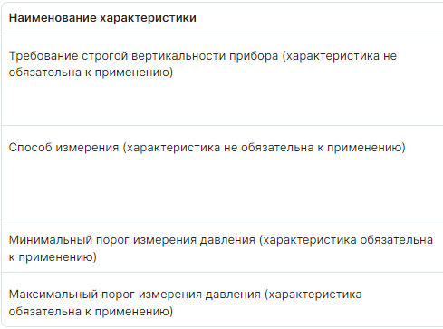
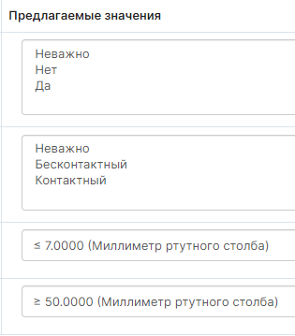
Размещение предварительного предложения на ЭТП «Фабрикант»
КТРУ ЕИС
Площадка
Если участник хочет указать сразу несколько характеристик, то это можно сделать через нажатие кнопки cntrl и выбора всех желаемых характеристик

Slide 17
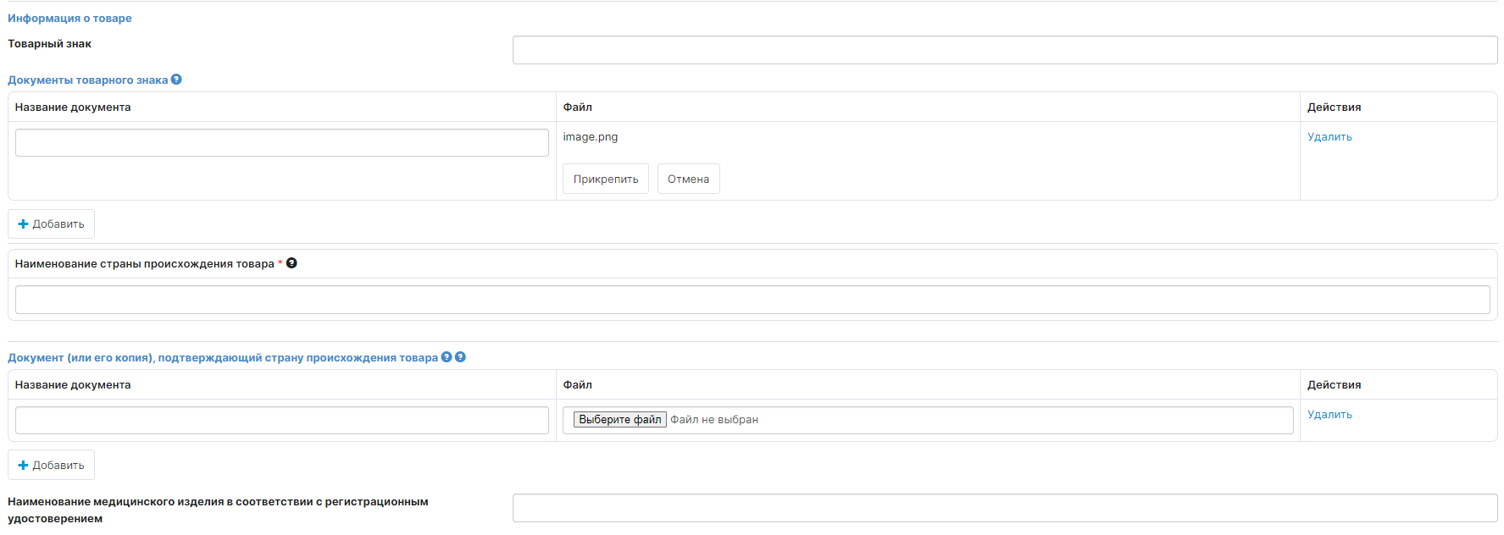
Размещение предварительного предложения на ЭТП «Фабрикант»
Поле не является обязательным для заполнения
Согласно ст. 14
Функционал, действующий с 01.01.2024

Slide 18
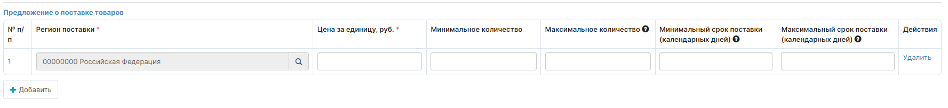
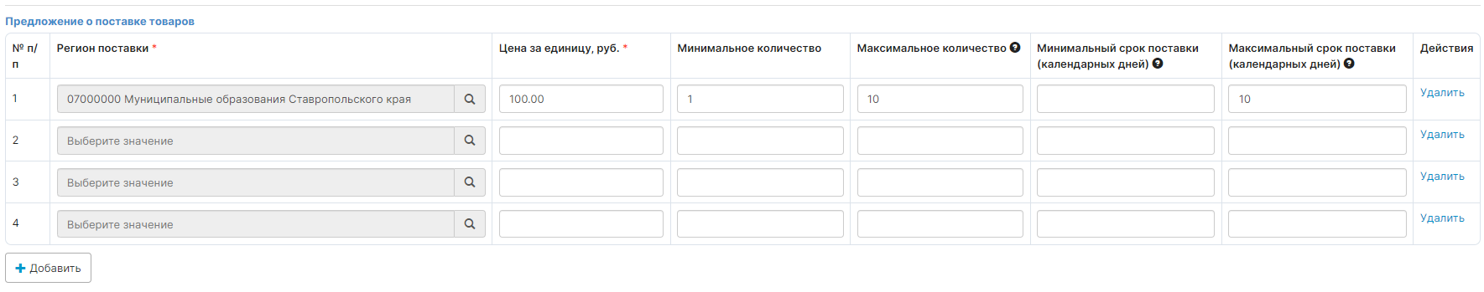
Размещение предварительного предложения на ЭТП «Фабрикант»
Если выбрать наиболее «верхнеуровневый» код, то будет считаться, что участник готов поставить в любой субъект/муниципалитет
Можно добавлять несколько регионов поставки, и для каждого назначать свою цену/срок/количество

Slide 19
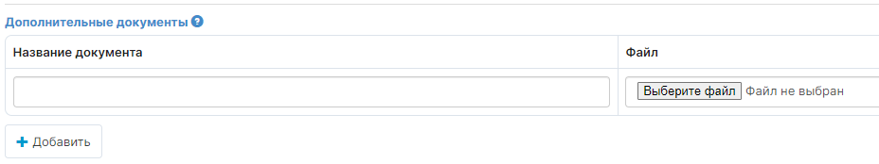
Размещение предварительного предложения на ЭТП «Фабрикант»
Обязательные для прикрепления документы
документы, подтверждающие соответствие участника закупки требованиям, установленным пунктом 1 части 1 статьи 31 44-ФЗ, документы, подтверждающие соответствие участника закупки дополнительным требованиям, установленным в соответствии с частями 2 и 2.1 (при наличии таких требований) статьи 31 44-ФЗ, если иное не предусмотрено 44-ФЗ
декларация о соответствии участника закупки требованиям, установленным пунктами 3 - 5, 7 - 11 части 1 статьи 31 44-ФЗ;
реквизиты счета участника закупки, на который в соответствии с законодательством Российской Федерации осуществляется перечисление денежных средств в качестве оплаты поставленного товара, выполненной работы (ее результатов), оказанной услуги, а также отдельных этапов исполнения контракта, за исключением случаев, если в соответствии с законодательством Российской Федерации такой счет открывается после заключения контракта
Участник, разместивший ПП, вправе в любой момент внести в него изменения, однако такие изменения будут учитываться только для закупок, извещения о проведении которых размещены после публикации изменений в ПП

Slide 20
Размещение предварительного предложения:
Дополнительные документы
документы, подтверждающие соответствие участника закупки требованиям, установленным пунктом 1 части 1 статьи 31 44-ФЗ,
документы, подтверждающие соответствие участника закупки дополнительным требованиям, установленным в соответствии с частью 2 (при наличии таких требований) статьи 31 44-ФЗ, если иное не предусмотрено 44-ФЗ
документы, подтверждающие соответствие участника закупки дополнительным требованиям, установленным в соответствии с 2.1 (при наличии таких требований) статьи 31 44-ФЗ, если иное не предусмотрено 44-ФЗ
декларация о соответствии участника закупки требованиям, установленным пунктами 3 - 5, 7 - 11 части 1 статьи 31 настоящего Федерального закона;
реквизиты счета участника закупки …
Лицензии, выписки и прочее
Не требуется при закупках по части 12 статьи 93 (пункт 3 ПП 2571: положения настоящего постановления применяются при проведении конкурентных способов определения поставщиков (подрядчиков, исполнителей))
Не требуется при закупках по части 12 статьи 93, так как НМЦК не более 5 млн. руб.
Формируется оператором + можно прикрепить файл
Формируется оператором + можно прикрепить файл

Slide 21
Размещение предварительного предложения:
Открытые вопросы
Законом не предусмотрено, что в предварительном предложении размещаются документы, подтверждающих соответствие товара, работы или услуги требованиям, установленным в соответствии с законодательством Российской Федерации (например, регистрационное удостоверение)
Напрямую затребовать данный документ при публикации извещения нельзя, однако рекомендуется его размещать в ходе подачи ПП
Запреты (ПП 616, ПП 1236) – однозначно применяются при проведении закупки через эл. магазин
Ограничения (ПП 617, ПП 878, ПП 102, ПП 1289) – скорее всего распространяются
Ограничения по ПП 832 и условия допуска по Приказу №126н – не распространяются
Документы, подтверждающие страну происхождения товара в соответствии с требованиями НПА,
принятых по ст. 14. Если этих документов нет, товар приравнивается к иностранному товару!

Slide 22
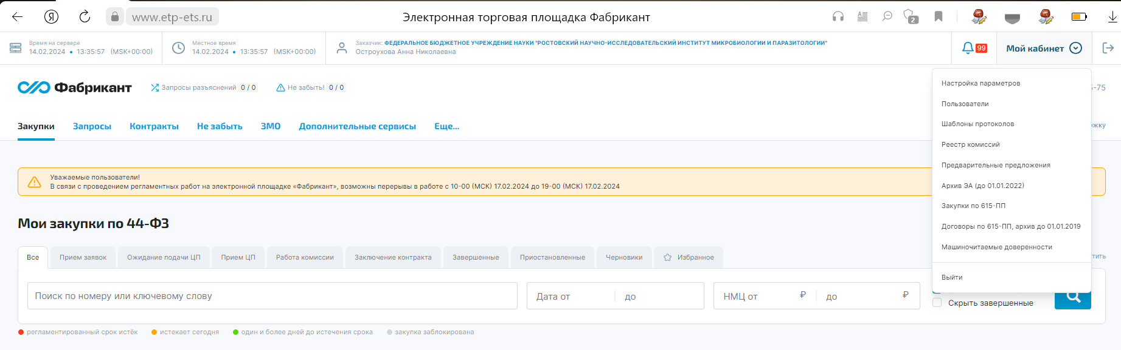
ШАГ 3
Изучаем площадку: есть ли необходимые нам предварительные предложения

Slide 23
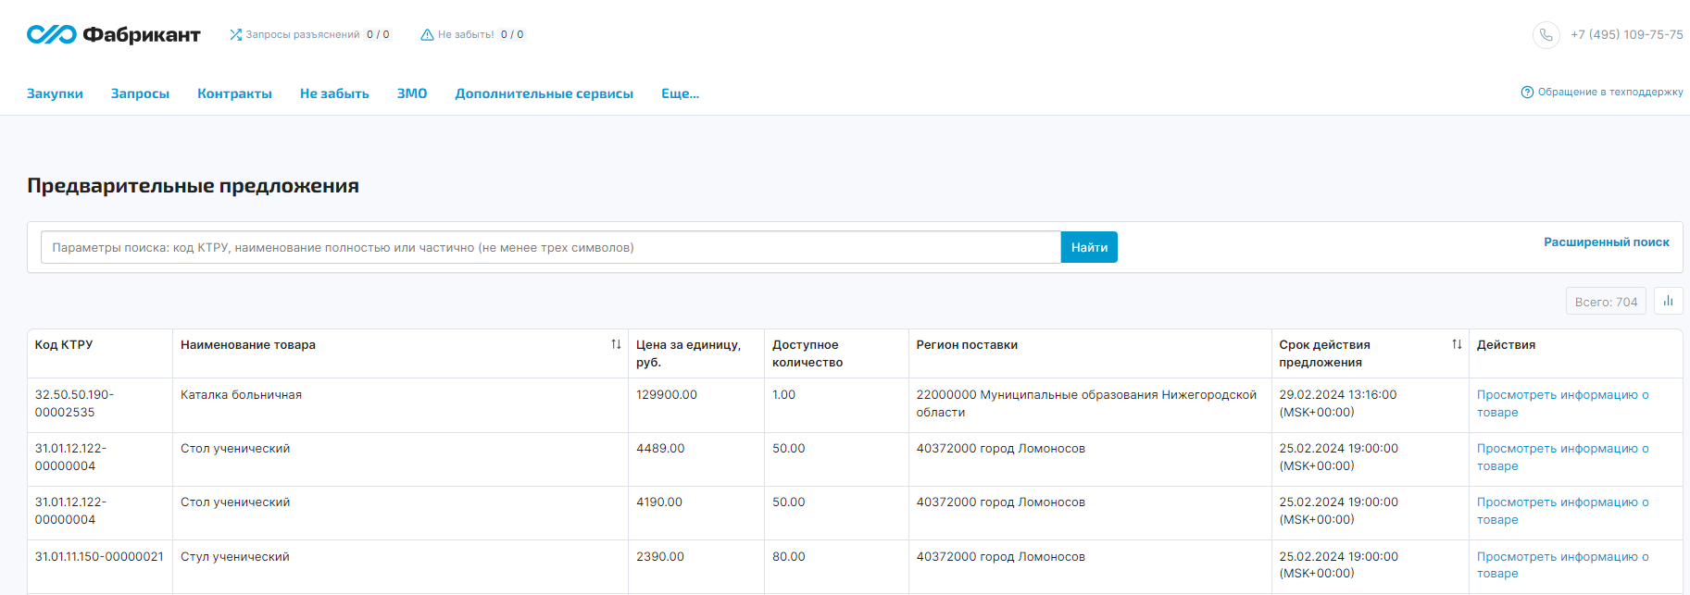
Изучаем площадку: есть ли необходимые нам предварительные предложения

Slide 24
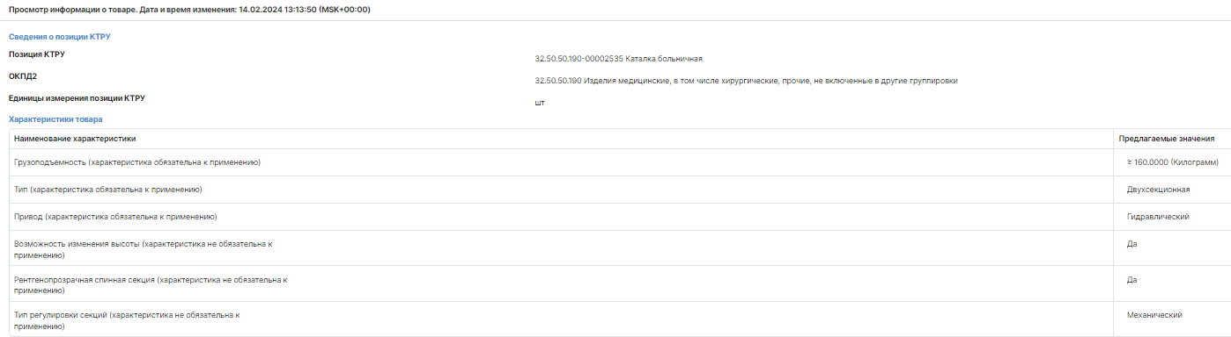
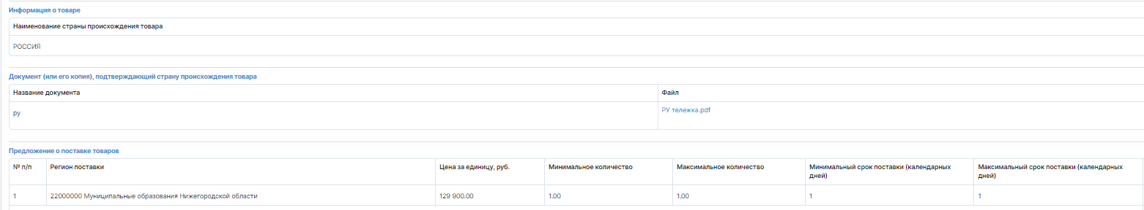
Изучаем площадку: есть ли необходимые нам предварительные предложения

Slide 25
Содержание извещения
наименование, место нахождения, почтовый адрес, адрес электронной почты, номер контактного телефона, ответственное должностное лицо заказчика, специализированной организации (в случае ее привлечения заказчиком)
идентификационный код закупки, указание на соответствующую часть статьи 15 настоящего Федерального закона, в соответствии с которой осуществляется закупка (при осуществлении закупки в соответствии с частями 4 - 6 статьи 15 настоящего Федерального закона), а также указание на осуществление закупки в соответствии с Федеральным законом от 29 декабря 2012 года N 275-ФЗ "О государственном оборонном заказе", которое не размещается на официальном сайте
способ определения поставщика
НМЦК (цена отдельных этапов исполнения контракта, если проектом контракта предусмотрены такие этапы), источник финансирования, наименование валюты
размер аванса (если предусмотрена выплата аванса);
информация о предоставлении преимущества в соответствии со статьями 28 и 29 44-ФЗ

Slide 26
Содержание извещения
информация об условиях, о запретах и об ограничениях допуска товаров, происходящих из иностранного государства или группы иностранных государств, работ, услуг, соответственно выполняемых, оказываемых иностранными лицами, в случае, если такие условия, запреты и ограничения установлены в соответствии со статьей 14 настоящего Федерального закона
размер обеспечения исполнения контракта, гарантийных обязательств, порядок предоставления такого обеспечения, требования к такому обеспечению (если требование обеспечения исполнения контракта, гарантийных обязательств установлено в соответствии со статьей 96 44-ФЗ)
информация о банковском сопровождении контракта в соответствии со статьей 35 44-ФЗ, о казначейском сопровождении (если в соответствии с законодательством Российской Федерации расчеты по контракту или расчеты по контракту в части выплаты аванса подлежат казначейскому сопровождению)
информация о возможности одностороннего отказа от исполнения контракта в соответствии с положениями частей 8 - 23 и 25 статьи 95 44-ФЗ
требования, предъявляемые к участникам закупки и предусмотренные частями 1 и 2 статьи 31 44-ФЗ (при наличии)
Примечание: требования согласно части 2 статьи 31 не устанавливаются
требование, устанавливаемое в соответствии с частью 1.1 статьи 31 44-ФЗ (при наличии)

Slide 27
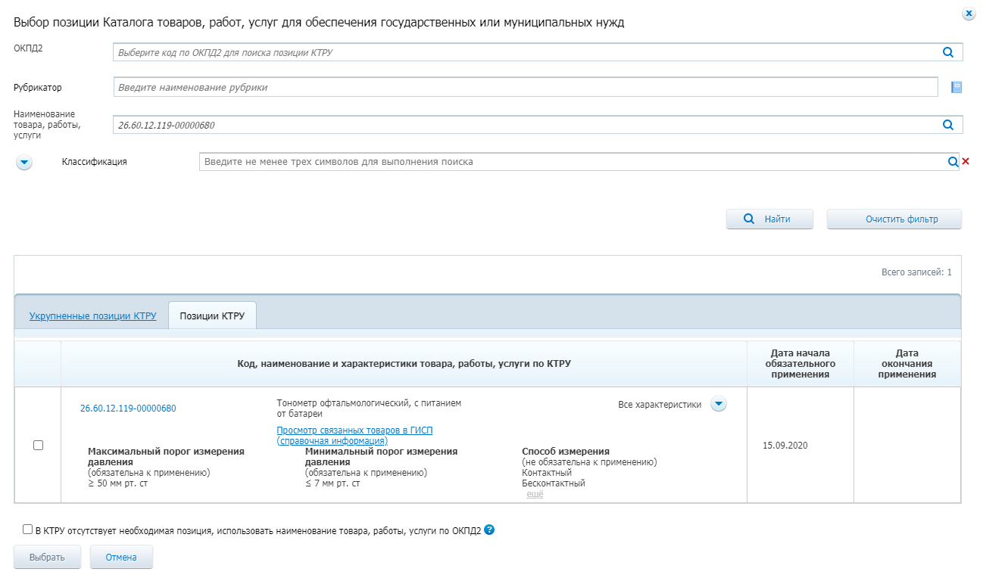
Содержание извещения
наименование товара и его характеристики с использованием каталога товаров, работ, услуг для обеспечения государственных и муниципальных нужд

Slide 28
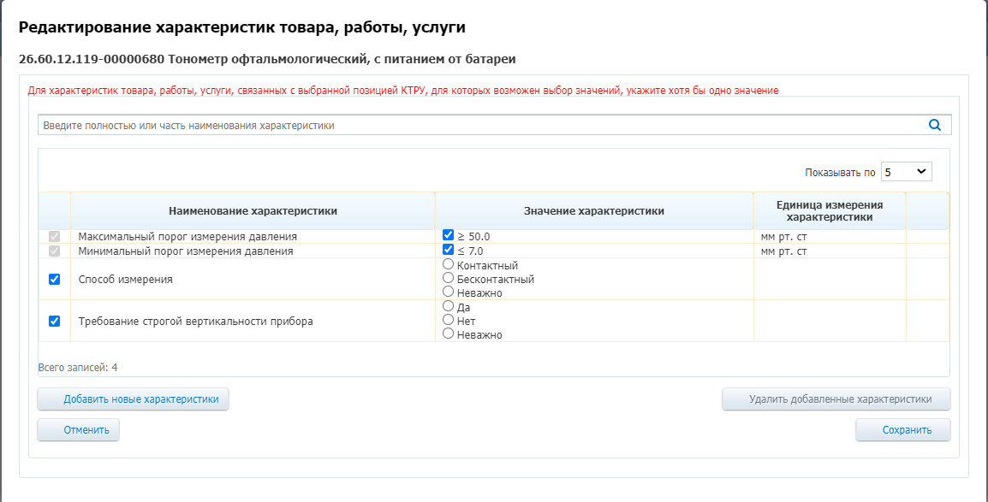
Содержание извещения

Slide 29
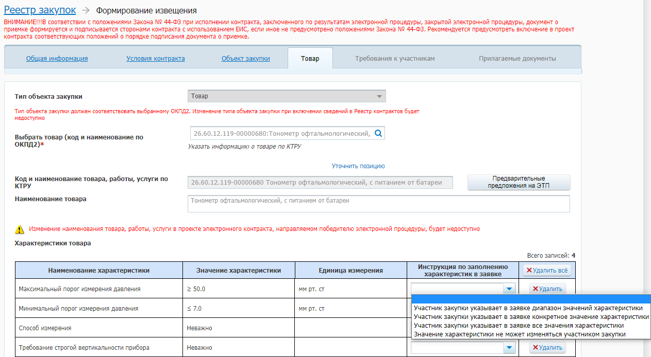
Содержание извещения
V

Slide 30
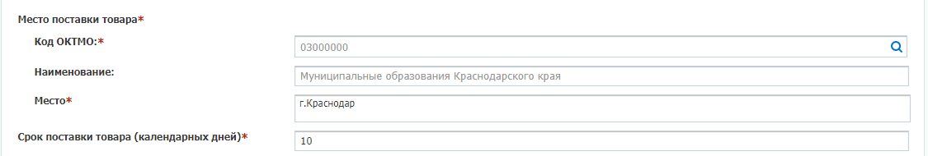
Содержание извещения
начальная цена единицы товара с учетом стоимости доставки, налогов, сборов и иных обязательных платежей
количество закупаемого товара
единица измерения товара по общероссийскому классификатору
срок поставки (в календарных днях)
место поставки согласно общероссийскому классификатору
ФАЙЛЫ:
Проект контракта
NB! Внесение изменений в извещение не допускается
Обоснование цены контракта

Slide 31
Дальнейшие действия оператора ЭТП
ШАГ 4
В течение 1 часа с момента размещения в ЕИС извещения об осуществлении закупки оператор электронной площадки
Шаг 1. Определяет не более 5-ти заявок, которые «совпали» с извещением в части закупаемого товара, его количества и места и срока поставки и поданы участниками, соответствующими требованиям части 1.1 статьи 31 44-ФЗ. У таких участников предлагаемое количество товара не должно быть зарезервировано под другие процедуры\заказчиков.
Шаг 2. Присваивает каждой заявке идентификационный номер, порядковый номер в порядке возрастания цены за единицу товара и ранжирует их. Если цены равны, меньший порядковый номер получает заявка, поданная ранее
или
Шаг 2. Присваивает первый порядковый номер единственной заявке
Шаг 3. Направляет заявки с присвоенными порядковыми номерами заказчику. В заявках сведения о товарах, цены, товарные знаки, страна происхождения, документы по ст.14, документы о соответствии участника требованиям, реквизиты счета, декларация, а также информация и документы, предусмотренные подпунктами "а" - "л" пункта 1 части 1 статьи 43 44-ФЗ
Шаг 4. Если участник указывала максимальное кол-во товара, оператор блокирует указанное в предварительном предложении кол-во товара

Slide 32
Дальнейшие действия Заказчика
Не позднее 1 рабочего дня со дня, следующего за днем получения информации и документов, Заказчик:
Основания:
непредставления информации и документов, предусмотренных подпунктом "в" пункта 5 части 12 статьи 93, несоответствия таких информации и документов требованиям, установленным в извещении об осуществлении закупки
по основаниям, предусмотренным пунктами 3 - 6, 8 части 12 статьи 48 44-ФЗ:
3) несоответствия участника закупки требованиям, установленным в извещении об осуществлении закупки в соответствии с частью 1 статьи 31 настоящего Федерального закона, требованиям, установленным в извещении об осуществлении закупки в соответствии с частями 1.1, 2 и 2.1 (при наличии таких требований) статьи 31 настоящего Федерального закона;
4) предусмотренных нормативными правовыми актами, принятыми в соответствии со статьей 14 настоящего Федерального закона (за исключением случаев непредставления информации и документов, предусмотренных пунктом 5 части 1 статьи 43 настоящего Федерального закона);
5) непредставления информации и документов, предусмотренных пунктом 5 части 1 статьи 43 настоящего Федерального закона, если такие документы предусмотрены нормативными правовыми актами, принятыми в соответствии с частью 3 статьи 14 настоящего Федерального закона (в случае установления в соответствии со статьей 14 настоящего Федерального закона в извещении об осуществлении закупки запрета допуска товаров, происходящих из иностранного государства или группы иностранных государств);
6) выявления отнесения участника закупки к организациям, предусмотренным пунктом 4 статьи 2 Федерального закона от 4 июня 2018 года N 127-ФЗ "О мерах воздействия (противодействия) на недружественные действия Соединенных Штатов Америки и иных иностранных государств", в случае осуществления закупки работ, услуг, включенных в перечень, определенный Правительством Российской Федерации в соответствии с указанным пунктом;
8) выявления недостоверной информации, содержащейся в заявке на участие в закупке;
Принимает решение о соответствии заявки требованиям или об отклонении заявки.

Slide 33
Дальнейшие действия Заказчика
Не позднее 1 рабочего дня со дня, следующего за днем получения информации и документов, Заказчик:
Присваивает первый порядковые номера заявкам / единственной заявке, которые не отклонены, в порядке увеличения цены за единицу
Формирует протокол и подписывает его ЭП лица, имеющего право действовать от имени Заказчика
Протокол содержит: дату подведения итогов, идентификационные номера заявок и информацию о решениях, предусмотренных подпунктом "а" пункта 6 части 12 статьи 93 (о соответствии/отклонении заявки), обоснование решения об отклонении заявки на участие в закупке (в случае принятия такого решения), содержащее указание на положения заявки на участие в закупке, а также положения 44-ФЗ, извещения об осуществлении закупки, которым не соответствует такая заявка, а также информацию, предусмотренную подпунктом "б" пункта 6 части 12 статьи 93 (ранжированные заявки)
Подписывает контракт с участником, заявка которого получила первый порядковый номер, в порядке, предусмотренном 44-ФЗ для проведения запроса котировок

Slide 34
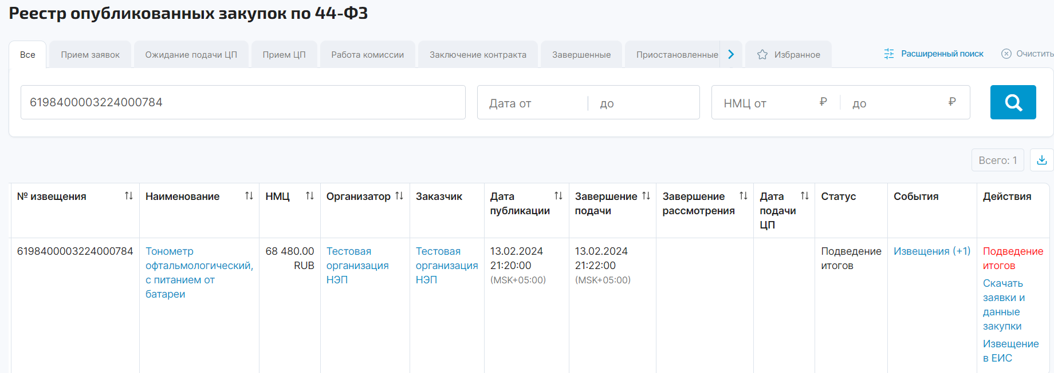
Размещение протокола на ЭТП Фабрикант

Slide 35
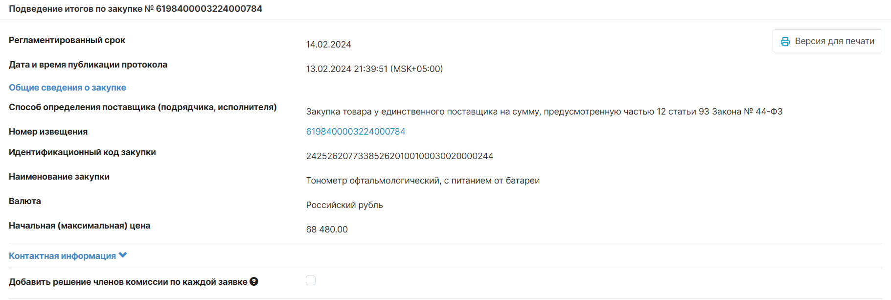
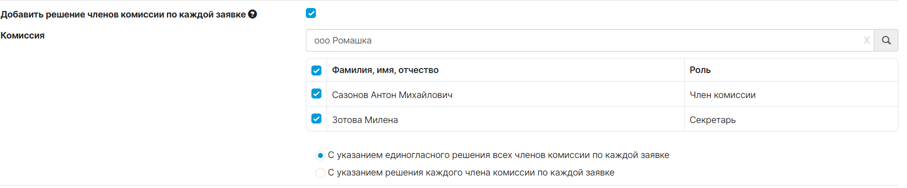
Размещение протокола на ЭТП Фабрикант

Slide 36
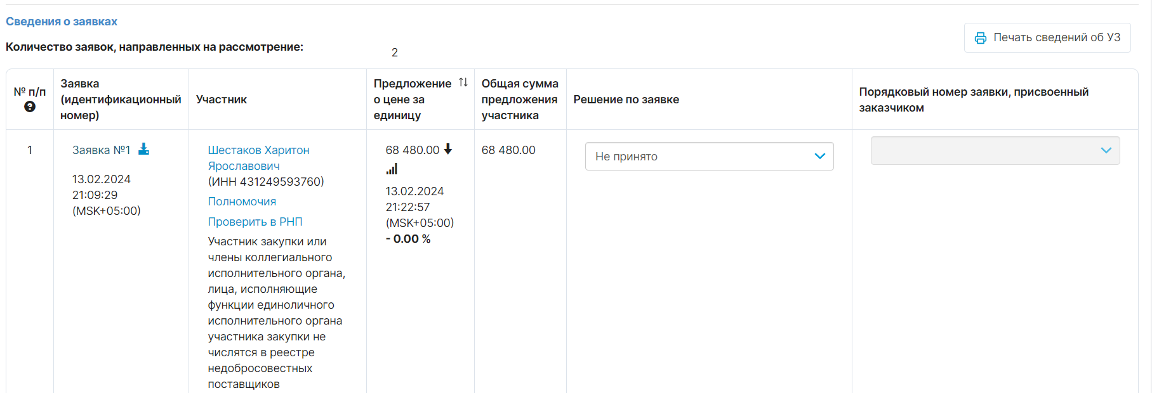
Размещение протокола на ЭТП Фабрикант

Slide 37
Размещение протокола на ЭТП Фабрикант: виды протоколов

Slide 38
Административная практика
Коми УФАС, решение по закупке №0307200008723000343 от 09.11.2023
Требования о предоставлении в составе заявки на участие в закупке «копии либо сведений о регистрационном удостоверении на медицинское изделие, позволяющее идентифицировать предлагаемый к поставке товар», в пункте 1 части 12 статьи 93 Закона о контрактной системе не содержится.

Slide 39
Административная практика
Московское УФАС, решение по закупке №0373100095223000923 от 25.12.2023
Суть дела: заявка участника отклонена, поскольку в его предложении не был указан товарный знак на медицинское изделие. Решение: Комиссия Управления отмечает, что в силу положений пп. «б» п.1 ч.12 ст.93 Закона о контрактной системе определено, что товарный знак указывается при наличии у товара товарного знака, в то же время Закон о контрактной системе не обязывает участников закупки в случае отсутствия товарного знака предоставлять документы, подтверждающие его отсутствие, ввиду чего при таких данных заявка Заявителя не противоречит требованиям извещения об осуществлении закупки.
В соответствии с положениями ГК РФ регистрация товарного знака является не обязанностью, а правом юридического лица или индивидуального предпринимателя.
Каких-либо документов, подтверждающих наличие зарегистрированных в установленном порядке товарных знаков у товаров, предлагаемых Заявителем к поставке, Комиссии Управления Заказчиком не представлено.
При таких данных Комиссия Управления приходит к выводу о том, что комиссией об осуществлении закупок Заказчика неправомерно отклонена заявка заявителя.
Похожее дело: Московское УФАС, решения по закупке №0373100095223000907 от 20.12.2023, по закупке №0373100095223000910 от 21.12.2023

Slide 40
Административная практика
Волгоградское УФАС, решение по закупке №0329300021323000008 от 10.10.2023
Суть дела: в файл с описанием объекта закупки заказчик включил дополнительные характеристики, отсутствующие в КТРУ.
Решение: Поскольку заказчиком в извещении об осуществлении закупки была указана позиция КТРУ 31.01.12.139-00000001 «Шкаф деревянный для документов» с дополнительными характеристиками, не предусмотренными для данной позиции КТРУ, в действиях Заказчика усматриваются нарушения пп. «в» п. 3 ч. 12 ст. 93 Закона о контрактной системе.

Slide 41
Административная практика
Кабардино-Балкарское УФАС, решение по закупке №0304200004523000066 от 10.01.2024
Суть дела: При проведении Закупки Заказчиком указан код КТРУ – 32.50.13.110-00005040, для которого характеристики товара в разделе «Описание товара, работы, услуги» полностью отсутствуют.
Однако, Заказчик Приложением №2 к проекту контракта установил требования к характеристикам товара, не включенным в каталог товаров, товаров, услуг для обеспечения государственных и муниципальных нужд.
Решение: Если описание объекта закупки, содержащее характеристики товара, не сформировано и не включено в позицию каталога, возможность реализации положений пп. "в" п.3 ч.12 ст.93 Закона о контрактной системе отсутствует, поскольку в этом случае указать в извещении об осуществлении закупки характеристики закупаемого товара с использованием каталога невозможно.
В этой связи закупка товара у единственного поставщика в электронной форме на сумму, предусмотренную ч.12 ст.93 Закона о контрактной системе, осуществляется при наличии в каталоге позиции, содержащей описание объекта закупки, включающее характеристики товара (письмо Министерства Финансов РФ от от 10.08.2023 №24-03-06/75075).
Положения п.3 ч.12 ст.93 Закона о контрактной системе предусматривают отсутствие возможности установление требований к характеристикам товара, которые отсутствуют в каталоге товаров, товаров, услуг для обеспечения государственных и муниципальных нужд, следовательно, довод Заявителя нашел свое подтверждение, а действия Заказчика, установившего требования к характеристикам товара нарушают положения пп. «в» п.3 ч.12 ст.93 Закона о контрактной системе.
Похожее дело: Хабаровское УФАС, решение по закупке № 0322200016923000797 от 01.11.2023 г.

Slide 42
Административная практика
Санкт-Петербургское УФАС, решение по закупке №0372200029723000194 от 26.10.2023
Суть дела: при проведении закупки были установлены ограничения допуска согласно ПП 617, заявка участника отклонена, поскольку не содержит номер реестровой записи из реестра российской промышленной продукции.
Решение: в заявке второго участника Закупки отсутствует информация о номерах реестровых записей из реестра российской промышленной продукции или евразийского реестра промышленных товаров. Таким образом, у Заказчика не было оснований для отклонения заявки.
В рамках внеплановой проверки Комиссия УФАС установила следующее.
Заказчиком использована следующий код КТРУ 32.50.30.110-0000007 Мебель для палаты пациента, согласно которой позиция не содержит характеристик товара, работы, услуги.
Письмом Минфина России от 10 августа 2023 г. № 24-03-06/75075 сообщается, что, если описание объекта закупки, содержащее характеристики товара, не сформировано и не включено в позицию каталога, возможность реализации положений подпункта «в» пункта 3 части 12 статьи 93 Закона о контрактной системе отсутствует, поскольку в этом случае указать в извещении об осуществлении закупки характеристики закупаемого товара с использованием каталога невозможно. В этой связи закупка товара у единственного поставщика в электронной форме на сумму, предусмотренную частью 12 статьи 93 Закона N 44-ФЗ, осуществляется при наличии в каталоге позиции, содержащей описание объекта закупки, включающее характеристики товара.
Таким образом, Заказчиком не описан объект закупки должным образом.
Комиссия УФАС находит признаки нарушения Заказчиком пп. «в» п. 3 ч. 12 ст. 93 Закона о контрактной системе.

Slide 43
Административная практика
Кемеровское УФАС, решение по закупке №0339200007123000002 от 28.11.2023
Суть дела: заявка заявителя была отклонена, поскольку в приложенной доверенности подтверждались полномочия на подачу заявок на участие в аукционах, конкурсах и запросах котировок и отсутствовала информация о наделении полномочиями для участия в закупках, предусмотренных ч.12 чт. 93 44-ФЗ.
Решение: Положениями статьи 43 ФЗ № 44-ФЗ не предусмотрена возможность требовать, а соответственно необходимость представлять в составе заявки, доверенность, подтверждающую полномочия лица, подписавшего заявку на участие в закупке.
Следовательно, с учетом того обстоятельства, что в составе заявки был представлен документ, не обязательный для представления в составе предложения участника закупки, данный документ оценке заказчиком не подлежал.
На основании вышеизложенного решение заказчика о признании заявки участника несоответствующей требованиям, установленным в извещении, по основанию представление недостоверной информации было принято с нарушением требований части 12 статьи 48 ФЗ № 44-ФЗ.

Slide 44
Административная практика
Санкт-Петербургский УФАС, решение по закупке №0372200029723000202 от 01.11.2023
Суть дела: Заявка участника отклонена, так как в ней не содержалось надлежащей декларации. В декларации, поданной участником, отсутствовала следующая фраза – «Участник закупки считается соответствующим установленному требованию в случае, если им в установленном порядке подано заявление об обжаловании указанных недоимки, задолженности и решение по такому заявлению на дату рассмотрения заявки на участие в определении поставщика (подрядчика, исполнителя) не принято»
Решение: Жалоба не обоснована

Slide 45
Административная практика
Пензенское УФАС, решение по закупке №0355200004923000020 от 19.09.2023 г.
Суть дела: согласно извещению, место поставки - г. Пенза, участник в предложении указал - Российская Федерация. В связи с этим заявка была отклонена.
Решение: Место поставки из заявки участника закупки – код по ОКТМО 00000000 (Российская Федерация) не может быть признано не соответствующим извещению об осуществлении закупки, поскольку включает в себя, в том числе, место поставки товара Пензенская область-г. Пенза.
С учетом изложенного в действиях заказчика выявлено нарушение подпункта «а» пункта 6 части 12 статьи 93 Закона о контрактной системе, выразившееся в отклонении заявки участника закупки при указанном обосновании.

Slide 46
Административная практика
Краснодарское УФАС, решение по закупке №0318200078923000008 от 03.11.2023 г.
Суть дела: заявка участника отклонена в вязи с тем, что в ней отсутствует срок поставки товара, и количество товара не соответствует заявленному.
Решение: При формировании Заявителем предварительного предложения на электронной площадке в отношении количества товара установлено «от 1».
Таким образом, установлено минимальное количество товара «от…» из этого следует, что поставщик может осуществить поставку любого количества, без ограничений по максимальному количеству.
В подп. «л» пункта 1 части 12 статьи 93 Закона о контрактной системе, указано, если в предварительном предложении нет срока поставки, это означает, что поставщик готов поставить товар в срок, который заказчик укажет в извещении.
Таким образом, заявка отклонена неправомерно.

Slide 47

Мария Подлесных
+7 (915) 887-09-81
Руководитель направления по работе с заказчиками m.podlesnykh@fabrikant.ru www.etp-ets.ru

Slide 48

Спасибо за внимание!

